Slide 1
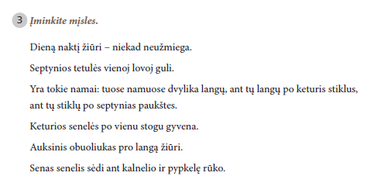

Slide 2
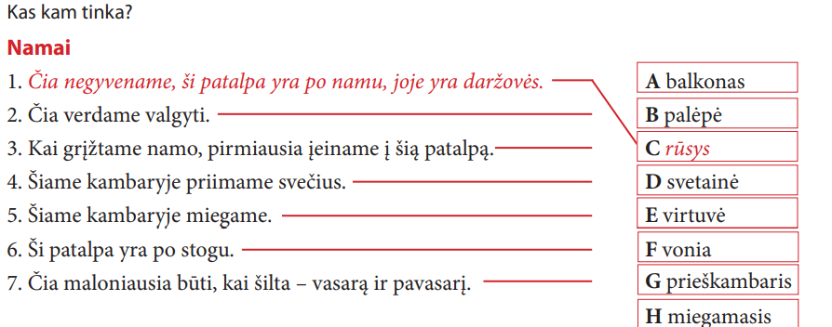
Žodynas Ji – joje Jis - jame

Slide 3
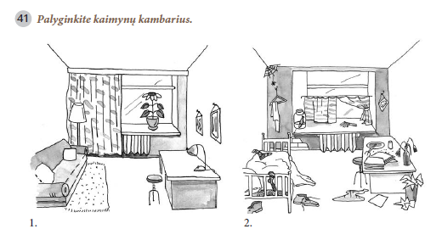
Kalbėjimas

Slide 4
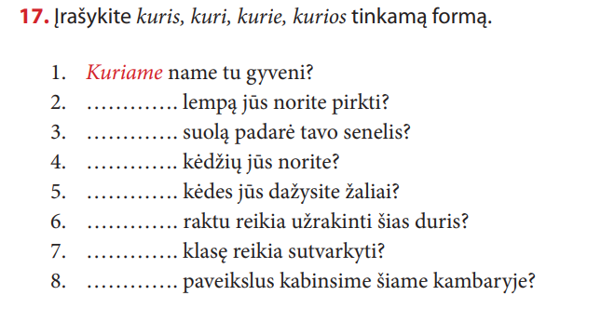
Gramatika Kuris, kuri? Koks, kokia?

Slide 5
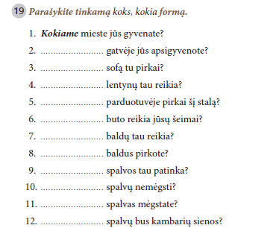
Koks, kokia?

Slide 6
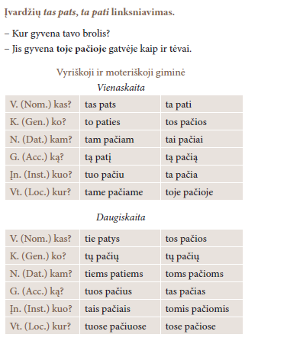

Slide 7
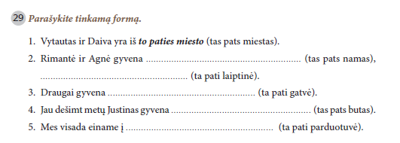

Slide 8
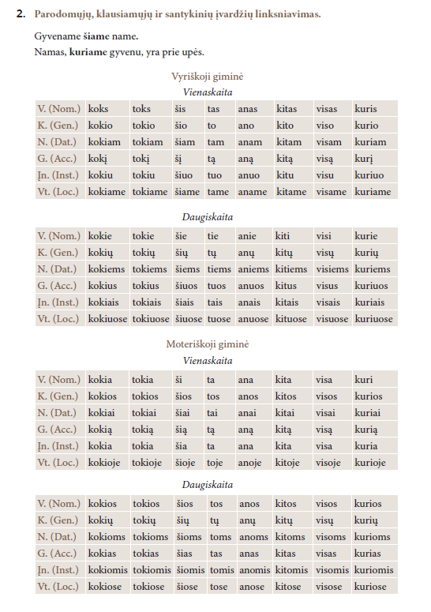

Slide 9
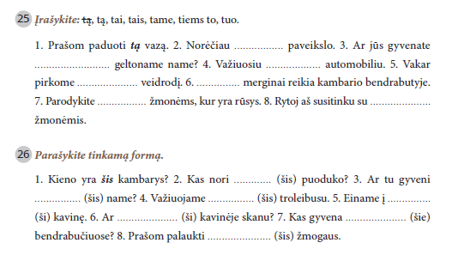

Slide 10
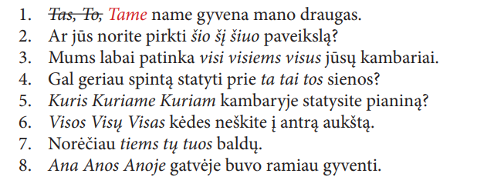

Slide 11
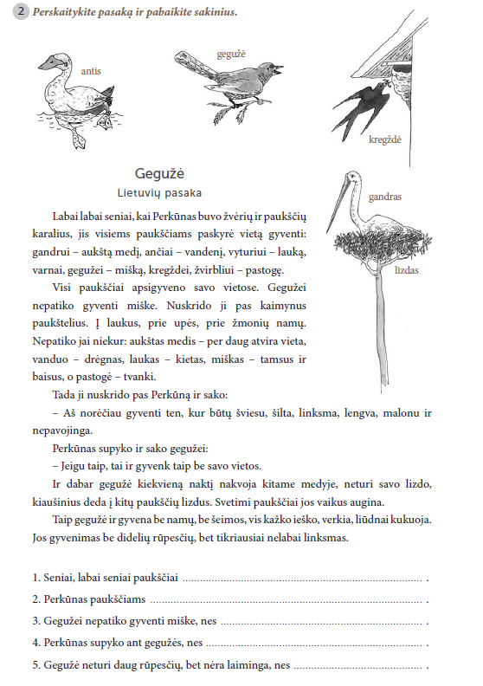

Slide 12
Namų darbai
Įrašykite koks, kokia, kokie, kokios

Slide 13
Įrašykite kuris, kuri, kurie, kurios

